Slide 1


STŘEDNÍ ŠKOLA STAVEBNÍ A TECHNICKÁ
Ústí nad Labem, Čelakovského 5, příspěvková organizace
Páteřní škola Ústeckého kraje
Podvozek
VY_32_INOVACE_13_252
Projekt MŠMT | EU peníze středním školám
Název projektu školy | ICT do života školy
Registrační číslo projektu | CZ.1.07/1.5.00/34.0771
Šablona | III/2
Sada | 13
Anotace | Podvozek
Klíčová slova | Rám, nápravy, řízení, brzdy, kola
Předmět | Automobily
Autor, spoluautor | Bc. Ladislav Hajný
Jazyk | Čeština
Druh učebního materiálu | Prezentace
Potřebné pomůcky | PC, dataprojektor
Druh interaktivity | Výklad pomocí prezentace
Stupeň a typ vzdělávání | Střední škola
Cílová skupina | 1. ročník - Mechanik opravář motorových vozidel
Speciální vzdělávací potřeby | Ne
Zdroje | Seznam viz poslední strana

Slide 2
Podvozek
Součástmi podvozku jsou:
karoserie vozidla nebo rám – montují se do nich další skupiny, které pak
vytvářejí jeden celek
odpružení a tlumení – zmenšují přenos kmitavých pohybů náprav na karoserii nebo rám. Chrání posádku, náklad i samotnou konstrukci vozidla před nežádoucími otřesy
zavěšení kol – je způsob připojení kola k rámu nebo karoserii. Zavěšení kol umožňuje pohyb kola při propružení a přenáší síly a silové momenty, mezi kolem a karoserií nebo rámem vozidla
řízení vozidla – umožňuje udržování vozidla v přímém směru a natočení kol při průjezdu zatáčkou
brzdy – umožňuje snížení rychlosti vozidla popř. zastavení a zajištění stání vozidla – zabezpečení proti pohybu
kola s pneumatikami – je mezičlánkem mezi vozovkou a vozidlem. Kola přenáší celkovou hmotnost vozidla na vozovku, přenáší hnací a brzdné síly

Slide 3
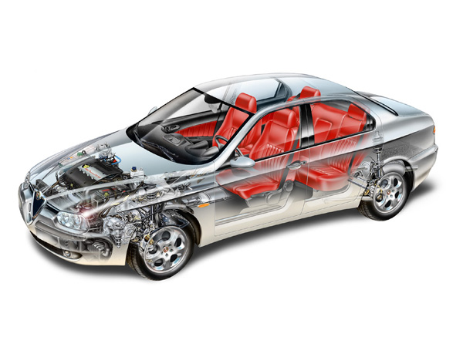
Podvozek
Karoserie – Alfa Romeo

Slide 4
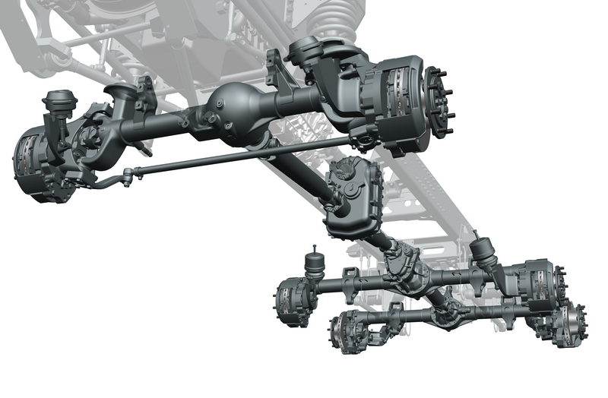
Podvozek
Rám – strojový spodek – bez kol

Slide 5
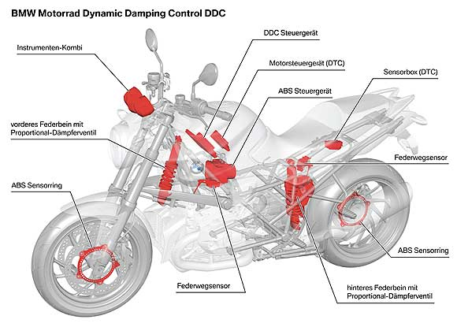
Podvozek
Rám motocyklů

Slide 6
Podvozek
Odpružení a tlumení
Pérování a tlumení je soubor prvků vozidla, které vytvářejí pružné spojení náprav a nástavbou - karoserií.
Základní funkce - maximální zabezpečení pohodlné jízdy maximální zabezpečení bezpečné jízdy
Základní kritérium pro bezpečnost jízdy:
je schopnost přenosu maximálních třecích sil v dotykových plochách pneumatik - velikost je mimo jiné dána velikostí zatížení kola.
kolísání zatíženého kola vlivem dynamických sil - vznikají při jízdě po nerovné vozovce, zmenšují bezpečnost jízdy.
Základní požadavek na pérování z hlediska bezpečné jízdy:
minimální kolísání svislého zatížení kola
zajištění dostatečného pohodlí posádky vozidla

Slide 7
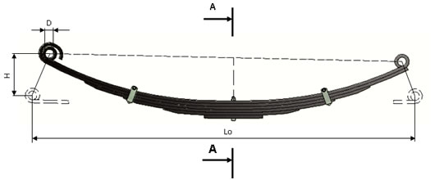
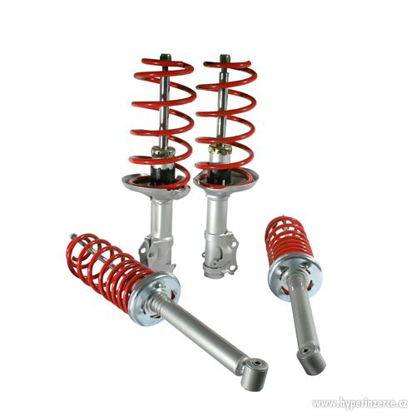
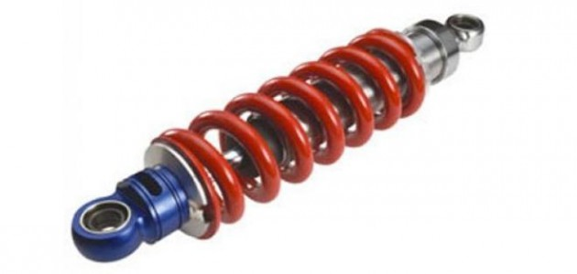
Podvozek
Odpružení a tlumení

Slide 8
Podvozek
Zavěšení kol
Volba správné konstrukce zavěšení kola má významný vliv na jízdní komfort, bezpečnost a pohodlí jízdy.
Požadavky na zavěšení kol:
jízdní komfort – náprava musí co nejméně přenášet vibrace do prostoru pro posádku
přesné vedení kola - důležitý parametr pro jízdní vlastnosti a bezpečnost
minimální rozměry - zavěšení kol a samotné nápravy by měly co nejméně omezovat prostory pro posádku, zavazadla a prostor pro hnací agregáty
nízkou hmotnost - hledisko neodpružených hmot

Slide 9
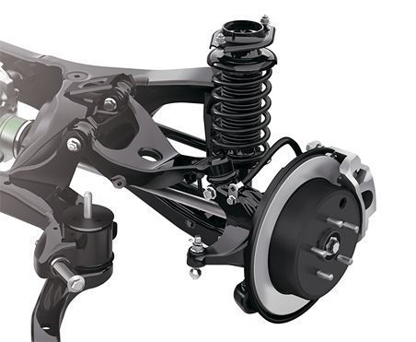
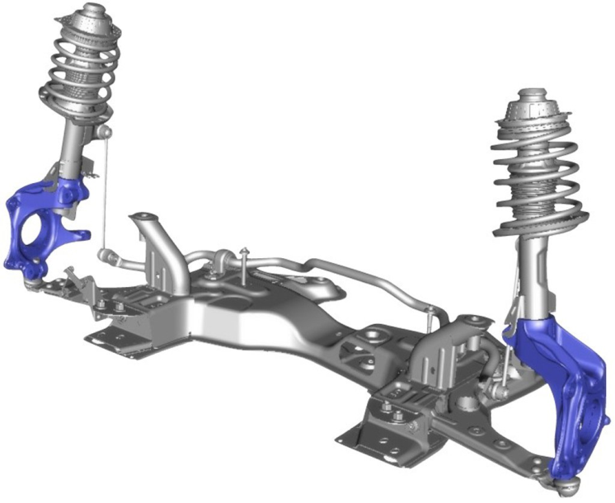
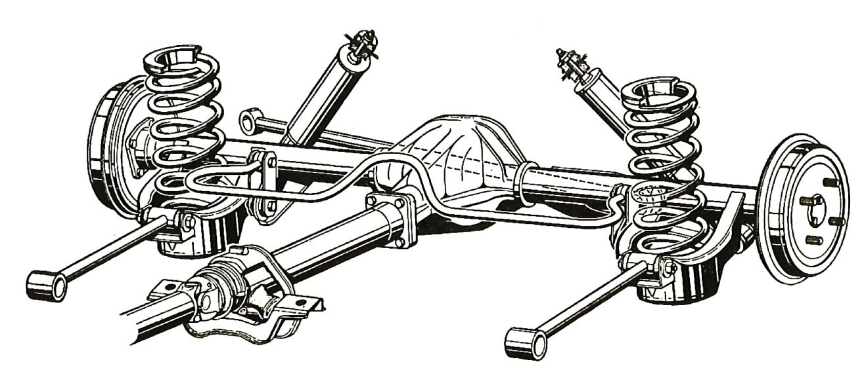
Podvozek
Zavěšení kol

Slide 10
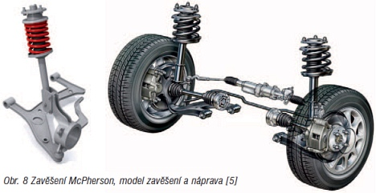
Podvozek
Řízení
Základní požadavky:
snadná, rychlá a bezpečná ovladatelnost vozidla
musí být minimalizovány kmity a rázy
kola se po projetí zatáčkou musí samovolně vracet do přímého směru
řídící ústrojí musí mít co nejmenší vůle v mechanismu převodu na kola
počet otáček volantu nesmí být větší než 5x od rejdu do rejdu

Slide 11
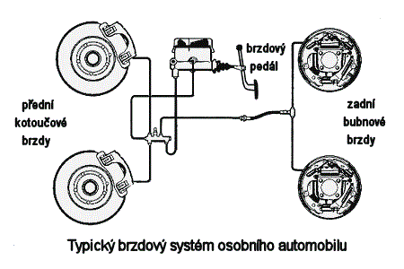
Podvozek
Brzdová soustava
Základní požadavky:
musí umožnit za všech okolností, snížení rychlosti vozidla, zastavení a zajištění stání vozidla (zabezpečení proti pohybu)
minimální doba náběhu a technickou prodlevu brzd
musí mít vysokou spolehlivost a trvanlivost
odolnost proti korozi a opotřebení
nízké nároky na údržbu

Slide 12
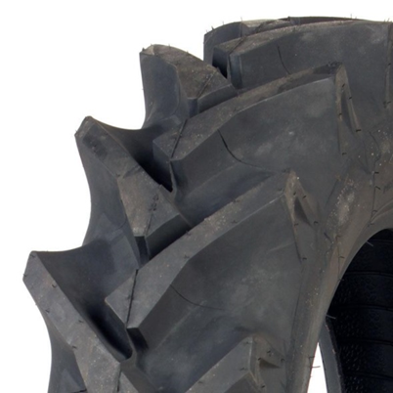
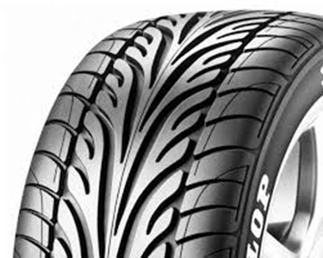
Podvozek
Kola s pneumatikami
Základní požadavky:
přenáší a snáší hmotnost vozidla
přenáší síly mezi vozovkou a vozidlem
doplňuje pružící systém
musí mít co nejmenší valivý odpor
přiměřenou životnost a trvanlivost
Kola patří mezi neodpružené hmoty, proto musí mít co nejmenší hmotnost a vysokou pevnost a pružnost

Slide 13
Podvozek
U současných nákladních vozidel kategorie N₂ a N₃ je tvořena podvozková skupina rámem vozidla, na rám jsou připevněny ostatní agregáty vozidla:
skupina přední náprava
skupina mechanizmu řízení
skupina zadní náprava
skupina motor
skupina převodovka, popř. přídavná/redukční převodovka
Toto vše dohromady vytváří strojový spodek vozidla tzv. „Chassi“.
Strojový spodek přenáší:
zatížení vozidla – celkovou hmotnost
všechny síly vzniklé akcelerací/decelerací
zachycuje nerovnosti vozovky
všechny síly, které působí na vozidlo při průjezdy zatáčkami
Za všech okolností zaručuje stabilitu vozidla, ve všech režimech jízdy!!!

Slide 14
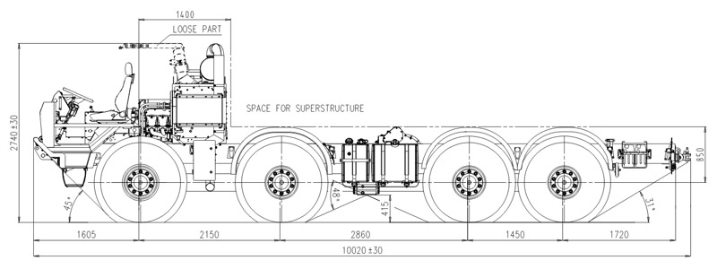
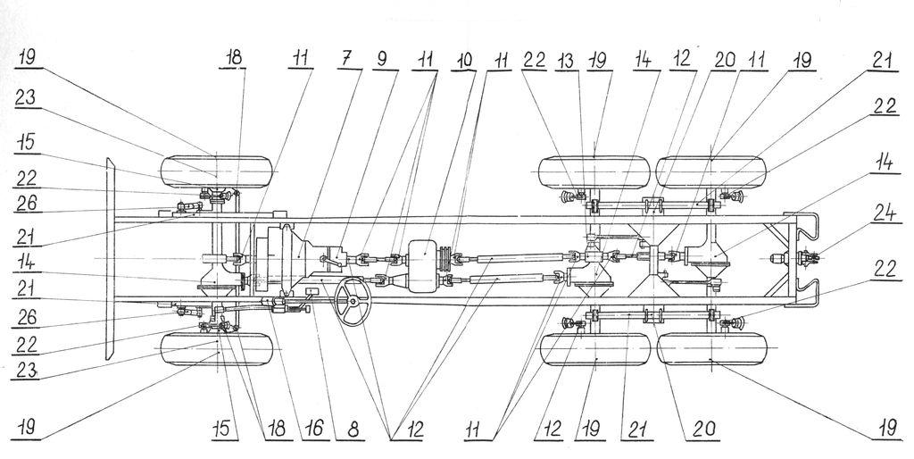
Podvozek
Tatra
Praga V3S

Slide 15
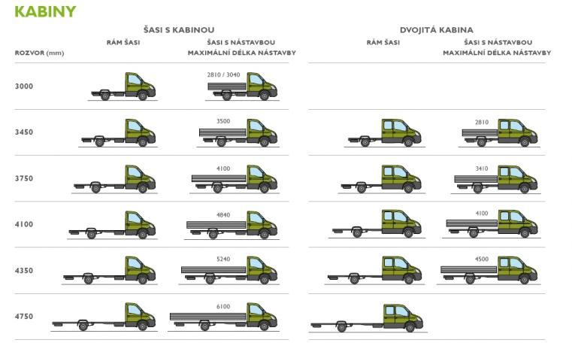
Podvozek
Možnosti rozšíření strojového spodku u vozidel N₁ a N₂ Iveco Daily

Slide 16
Tato prezentace, ukazuje a velmi stručně seznamuje žáky s podvozkem vozidel, jde pouze o seznámení žáků s tím z jakých částí se podvozek skládá, a s některými vlastnostmi a konstrukcemi podvozků.
Cvičení:
Jaké jsou základní požadavky na brzdovou soustavu?
Jaký vliv má pneumatika na jízdní vlastnosti vozidla?
Co umožňuje řízení a zavěšení kol?
Děkuji za pozornost

Slide 17
STŘEDNÍ ŠKOLA STAVEBNÍ A TECHNICKÁ
Ústí nad Labem, Čelakovského 5, příspěvková organizace
Páteřní škola Ústeckého kraje
Použité zdroje
Publikace:
M. Pilárik, J. Pabst - Automobily I. Informatorium
Zákon č. 56/2001 Sb.
Vyhláška MDS č.341/2002
V prezentaci použity vlastní citace, vyjma fotografií z volně dostupných zdrojů:
http://www.brdm2.estranky.cz/fotoalbum/nakladni-automobily-a-privesy/snehova-freza-d-470/d-470-mazaci-plan-podvozku.html
http://www.agrotectrucks.cz/daily-cab-rozmery
http://www.alfisti.cz/index.php?link=cuore-modely-pod-kridly-fiatu-alfa-romeo-156
http://www.tatra.cz/proc-tatru/technicka-koncepce-tatra/unikatni-podvozek-t-810/
http://www.motocykl-online.cz/novinky/bmw-novy-podvozek
http://autobazar.hyperinzerce.cz/tuning-podvozky/inzerat/4917752-opel-corsa-b-podvozek-jom-60-40-nabidka-ustecky-kraj/#.UqShCiezIW4
http://www.autolexikon.net
http://www.cad.cz/strojirenstvi/38-strojirenstvi/4188-predni-naprava-osobniho-automobilu.html
https://student.sps-prosek.cz/~salato08it/maturita_web/podvozek.html

